Slide 1
Darts & Strategy
數學111 陳冠霖
數學111 林辰翰

Slide 2
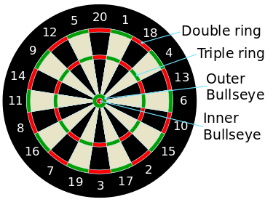
Rule of Cricket
Goal : Based on both teams have closed out a number , the team who gets a higher score win the game
Only can hit 15 through 20 and the bullseye
Start to earn points before you hit the score three times
If a player closes out a number before the other does, that player can start racking up points every time they hit that number until the other player closes it out
When it is no longer in play and neither team can score points, the game ends

Slide 3
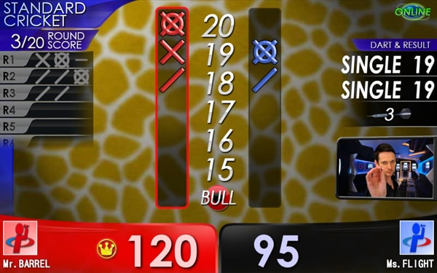
Why Strategy Exists
Miss and Bust
Responding to the opponent’s counterattacks
Value of Marks
Sequential game with perfect information
Notes:
那為什麼會和策略有關
1因為對手會失誤，所以把握對手失誤就可以拿到更高的分數
2針對對手的策略做出應對，像如果對手積極的搶分那就不得不封住對手的得分點
3每鏢的價值有所不同，簡單來說如果丟在對手還沒closed的區域n每鏢的價值都是n，假設丟了三個triple那就是9n，但相反地如果丟在對手closed的區域，就算丟了三個triple價值也只有3n
那以上課的分類為例，飛鏢就是sequential game with perfect information因為飛鏢是輪流而且能夠看到對手成績的比賽

Slide 4
我們今天只討論飛鏢裡cricket的遊戲模式
飛鏢的外圈及內圈分別是2倍與3倍區 其餘皆為單倍
在cricket中 只能打15至20以及紅心
而紅心則是以單倍及雙倍 單倍以25分計算
打一次單倍稱為一筆(一mark) 打兩次三次以此類推
得分前必須達成三筆
如果其中一方先達成三筆我們稱為close out
後者達成同樣三筆的則兩方都不能用那分數得分 有點像占地盤的概念
直到有一方分數落後而無法得分則遊戲結束
直觀的想當然只要勤奮練習 每鏢打三倍就可以必勝，那為何會有策略的出現?
因為必須考量到人類不是機器 必定有失誤 投擲出的每一鏢不一定符合預期情況，每鏢的價值都不同，簡單來說如果丟在對手還沒closed的區域n 每鏢的價值都是n，假設丟了三個triple那就是9n。但相反地如果丟在對手closed的區域，就算丟了三個triple價值也只有3n。
那以上課的分類為例
飛鏢就是sequential game with perfect information
因為飛鏢是輪流而且能夠看到對手成績的比賽

Slide 5
Probability after Strategy - either O or D
defense
offense
Strategy
UC
C
T
X
S
UC
C
T
X
T
X
T
X
UC
C
S
S
S
0
0
T
X
T
X
T
X
T
X
T
X
T
X
T
X
T
X
T
X
s
s
s
s
s
s
s
s
s
3+6
3+4
3+3
3+4
3+2
3+1
3+3
3+1
3+0
3+4
3+2
3+1
3+2
3+0
2+0
3+1
2+0
1+0
3+3
3+1
3+0
3+1
2+0
1+0
3+0
0+0
1+0
Result

Slide 6
我們先不論當下情況，我們將策略分為兩種，進攻和防守，我們可以看到上面的樹狀圖是所有選擇的可能性，很明顯的得分一定要依賴進攻，且握一回合內的三標中有至少一標選擇防守，那當中9種分數呈現的CASE 只有3種closed out，但如果三標都選擇進攻，27種分數呈現的CASE 有高達20種closed out

Slide 7
Strategy in Theory - Choose D at 3rd
P
(1-P)/2
(1-P)/2
 | T | S | X
C | 0-3(m-k), 3(m-k)-0 | 0-1(m-k), 1(m-k)-0 | 0, 0
UC | 0-3m, 3m-0 | 0-1m, 1m-0 | 0, 0
Q
1-Q
E(opponent)=7.5q+1.5
E(0.526)=5.445
5>=k>=1

Slide 8
Strategy in Theory - Choose O at 3rd
P
(1-P)/2
(1-P)/2
 | T | S | X
T | 3(m-k)-3m, 3m-3(m-k) | 3(m-k)-1m, 1m-3(m-k) | 3(m-k)-0m, 0m-3(m-k)
S | 1(m-k)-3m, 3m-1(m-k) | 1(m-k)-1m, 1m-1(m-k) | 1(m-k)-0m, 0m-1(m-k)
X | 0(m-k)-3m, 3m-0(m-k) | 0(m-k)-1m, 1m-0(m-k) | 0, 0
Q
(1-Q)/2
(1-Q)/2

Slide 9
我們選擇分析的策略是在兩次的攻擊之後，究竟選擇攻擊比較好還是防守比較好
首先我們列出player1進攻與防守兩個type分別都是面對player2在下一輪的第一標選擇進攻，在沒有任何marks的情況下player1要成功防守一定要丟到triple因此機率和T一樣都是Q，而在進攻時因為職業選手都以triple為target所以可以假定偏離至S和T的機率是一樣的所以都是(1-Q)/2，我們將可以算出player1選擇進攻和防守的期望值
(假設兩種分數高分為m低分為m-k若防守成功則對手只能選擇m-k，若選擇進攻只能選擇較為低分因此也假設為m-k)

Slide 10
Strategy in Theory - Choose D at 3rd
P
(1-P)/2
(1-P)/2
 | T | S | X
C | -3m+3k, 3m-3k | -m+k, m-k | 0, 0
UC | -3m, 3m | -m, m | 0, 0
Q
1-Q
E(opponent)=7.5q+1.5
E(0.526)=5.445
5>=k>=1

Slide 11
Strategy in Theory - Choose O at 3rd
P
(1-P)/2
(1-P)/2
 | T | S | X
T | -3k, 3k | 2m-3k, -2m+3k | 3m-3k, -3m+3k
S | -2m-k, 2m+k | -k, k | m-k, -m+k
X | -3m, 3m | -m, m | 0, 0
Q
(1-Q)/2
(1-Q)/2

Slide 12
Expected Value of Choose D at 3rd
Q[P (-3m+3k)+(1-P)/2(-m+k)]
+ (1-Q)[P (-3m)+(1-P)/2(-m)]
(Provided by statistics p ≈ 0.526)
=
Q[0.526 (-3m+3k)+0.237(-m+k)]
+ (1-Q)[0.526 (-3m)+0.237(-m)]

Slide 13
Expected Value of Choose O at 3rd
Q[P (-3k)+(1-P)/2(5m-6k)]
+ (1-Q)/2[P (-5m-k)+(1-P)/2(-2k)]
(Provided by statistics p ≈ 0.526)
=
Q[0.526 (-3k)+0.237(5m-6k)]
+ (1-Q)/2[0.526 (-5m-k)+0.237(-2k)]

Slide 14
Conclusion
It is obvious that choosing O has a higher expected value than D.
When do we start to defend? There are two occasions that we will choose defense.
We can’t exceed opponent’s grade than 200,called “overkill” in cricket rule. Due to the unique rule, it forces us to choose defense.
In second scenarios, if the opponent can’t reach our grade with 3 darts in the next round, we will choose to defend.
Under the circumstance that we lead with great scores, we will choose defense. If we defend successfully, we will compel opponent to close out another numbers.

Slide 15
很明顯攻擊的期望值大過於防守，也因為cricket是一個比分數的遊戲，因次我們可以確定當你落後時一定會選進攻來追分，那DDD一定會是領先方才會做出的選擇
何時選擇防守呢?
因為cricket 有一規則為overkill，因此領先最高只能到200分
若我方領先多達對手三標內無法達到的分數，我們可以選擇駔撓對手追分
當我們分數拉鋸時，我們可以選擇防守，若成功防守我們就能迫使對手花費另外3marks來closed out另一個分數

Slide 16
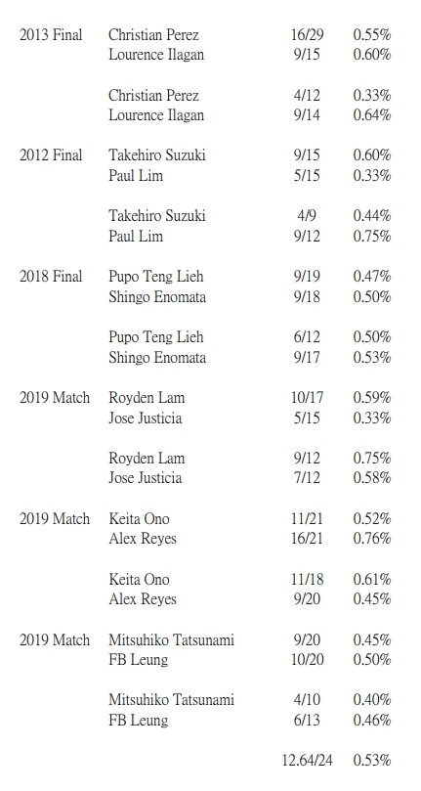
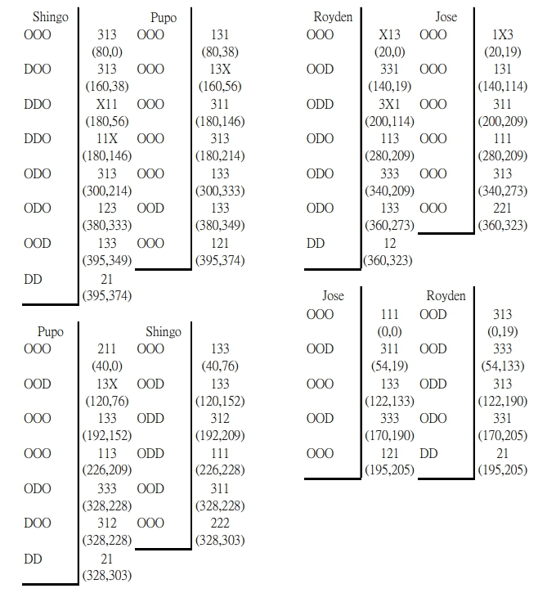
Strategy in Realistic

Slide 17
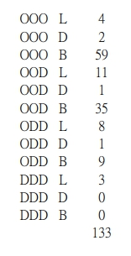
Realistic Data
L : Lead
D : Draw
B : Behind

Slide 18
我們分析了12場世界賽，右邊的數據是要計算出，當這位選手瞄準triple area而射中的機率，左邊則是抓了四場場比賽的細部數據，計算OOO OOD ODD DDD的總次數。從眾多比賽的數據結果可得，ODD和DDD的數據微乎其微，而且發生的時機恰巧都是特殊情況，因此可排除。並考量決定要選擇這四種策略的其中一種情況前，是處於領先 平手還是落後。
L代表 lead領先
D代表 draw平手
B代表 behind落後
計算出的數據

Slide 19
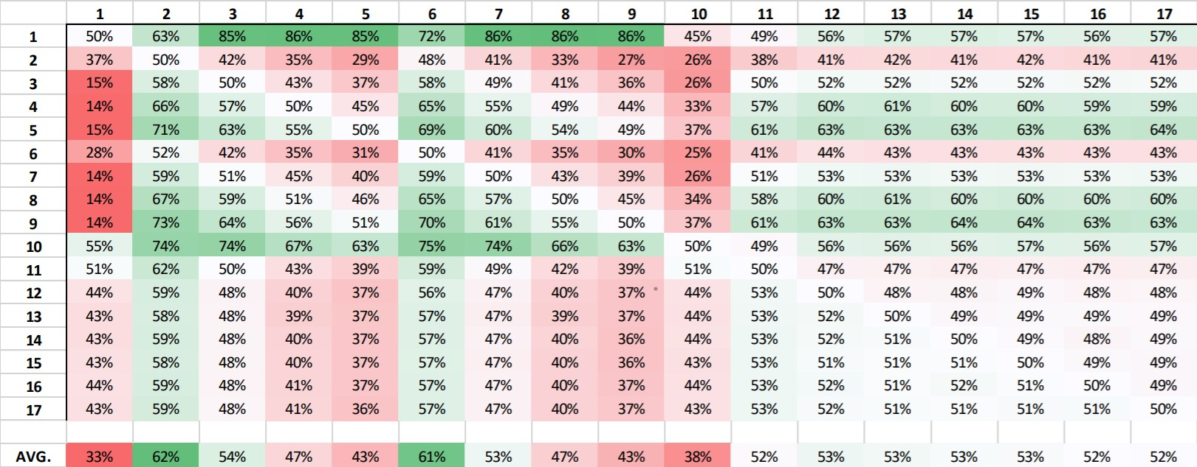
Results of Simulation by Andrew Frongello

Slide 20
最後則是有關網友Andrew Frongello提供的一篇飛鏢論文
考慮了17種情況配合電腦模擬
1是先close out所有分數
2~5是只要一領先才close out所有分數
2是領先任何分數;3是領先1mark的分數;4是領先2mark的分數;5是領先3mark的分數
6~9的情況是站在3鏢不能完全打到三倍區，稱手上的鏢為extra darts，並只會射向把上可射的最高分(如果沒有目標可以得分，亦即沒有closed area，則會試著關閉對手的closed area)
10~17的情況與2~9雷同，但唯獨先追對手的closed area(暫且稱之為Chase)之後方可開始得分。

